Slide 1
BULTISAD Bulgar-Türk İş Forumu
Çerkezköy Ticaret ve Sanayi Odası
DIŞ İLİŞKİLER VE PROJE Birimi
Çerkezköy, Tekirdağ – MART 2023

Slide 2
İÇERİK
1
Genel Bilgiler
2
Çerkezköy Ticaret ve Sanayi Odası Katılımcıları
3
Program Akışı
4
Avrupa Programları
5
Temas sağlanan önemli kişiler
6
B2B Görüşmeleri
7
Teşekkür

Slide 3
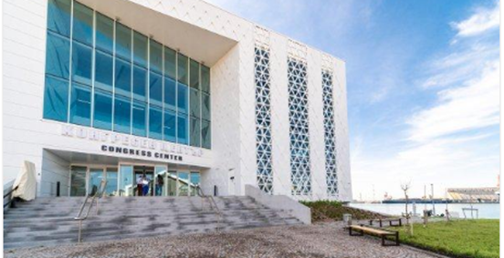
BULTISAD Bulgar-Türk İş Forumu
Genel Bilgiler
Etkinlik Tarihi: 23.03.2023
Yer: Burgas Uluslararası Kongre Merkezi
Bulgaristan KOBİ Ajansı ve BULTİŞAD işbirliğiyle BULGAR – TÜRK İŞ FORUMU VE İKİLİ GÖRÜŞMELER düzenlendi.
Hedef Sektörler: BİT (bilişim ve iletişim teknolojileri), bulut ve mobil teknolojiler, fintech, siber güvenlik, dijital sağlık ve teknolojiler, tarım teknolojileri ve dijital tarım, yenilenebilir enerji kaynakları, risk sermayesi, otomotiv yan sanayii, yapı malzemeleri, inşaat ve teknik danışmanlığı ve yenilikçi ve start-up şirketleri

Slide 4
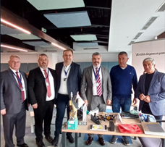
BULTISAD Bulgar-Türk İş Forumu
Çerkezköy Ticaret ve Sanayi Odası Katılımcıları
- AHMET ÇETİN – Yönetim Kurulu Başkanı
- MUSTAFA OGÜN ASIL – Yönetim Kurulu Başkan Yardımcısı
- UFUK MANGIR – Sayman Üye
- ALİ ÇOLAK – Yönetim Kurulu Üyesi

Slide 5
BULTISAD Bulgar-Türk İş Forumu
Program Akışı
1.Oturum: Avrupa Programları ve Projeleri kapsamında KOBİ'lere finansman fırsatları
Ortak projelerde işbirliği olanakları konusunda sunumlar yapıldı.
İmza Töreni: BSMEPA (Bulgarian Small and Medium Enterprise Promotion Agency) ile KOSGEB arasında MoU (Mutabakat Zaptı) imzalandı.
2. Oturum: Bulgaristan/Türkiye ekosistemi, lojistik avantajları, e-ticaret fırsatları, Nearshoring (bir işletmenin faaliyetlerini daha uzak bir mesafeden yakındaki bir ülkeye taşınması), ikili ticari ilişkiler ve Türk yatırımcıların Bulgaristan’ı tercih etme nedenleri anlatıldı.

Slide 6
BULTISAD Bulgar-Türk İş Forumu
Program Akışı
3. Oturum: Bulgaristan ve Türkiye arasında gelecekteki işbirliği alanları için finansal araçlar
Avrupa Programları:
- INTERREG VI-A Programı IPP Bulgaristan- Türkiye (Çevre Dostu Sınır Ötesi Bölge)
- INTERREG VI-A IPA Bulgaristan-Türkiye Programı 2021-2027 Kapsamında Bölgesel Strateji
- İnovasyon Ekosistemi ve Türkiye’deki ‘İnovasyonla İlgili AB Finansmanı’ uygulamaları
- HORİZONT 2020 Türkiye’den Tek Pazar COSME Programı ve Deneyimleri

Slide 7
BULTISAD Bulgar-Türk İş Forumu
Avrupa Programları
INTERREG VI-A Programı IPP Bulgaristan- Türkiye (Çevre Dostu Sınır Ötesi Bölge)
- Bulgaristan-Türkiye Sınır Ötesi İşbirliği Programı, Türkiye ile Avrupa Birliği arasındaki mali işbirliği sürecindeki sınır ötesi işbirliği programlarından biridir. Program, Avrupa Bölgesel Kalkınma Fonu kapsamındaki yeni "Avrupa Bölgesel İşbirliği" hedefinden ve Katılım Öncesi Yardım Aracından eşit miktarda fon tahsisi ile müştereken finanse edilmektedir.
- Programın amacı daha güçlü bir Avrupa işbirliği ve bütünleşmesine hizmet etmek için Bulgaristan-Türkiye Sınır Ötesi İşbirliği alanında her iki ülkenin güçlü olduğu ana noktalar üzerine kurulu sürdürülebilir ve dengeli bir kalkınma sağlamaktır.
- Programın Yönetim Makamı Bulgaristan Bölgesel Kalkınma ve Bayındırlık Bakanlığı olup, Ulusal Otorite görevini Türkiye Cumhuriyeti Dışişleri Bakanlığı Avrupa Birliği Başkanlığı yürütmektedir.
- Program alanı Türkiye'de Edirne ve Kırklareli illerini Bulgaristan'da ise Hasköy, Yambol ve Burgaz idare bölgelerini kapsamaktadır.

Slide 8
BULTISAD Bulgar-Türk İş Forumu
Avrupa Programları
HORIZONT EUROPE 2020
- Avrupa Birliği Çerçeve Programları (AB ÇP) Avrupa’nın bilim ve teknoloji politika ve uygulamalarının
uyumlaştırılması amacıyla oluşturulan bir programdır.
- Horizon 2020 Programının Ulusal Koordinasyonu TÜBİTAK tarafından yürütülmektedir.
- Sanayi Kuruluşları, KOBİ’ler ve KOBİ Birlikleri Horizon 2020 Programından faydalanabilen kuruluşlar arasındadır
- Programın amacı yeni ürün, süreç ve teknolojiler geliştirmek, planlanan araştırmaya saygınlığı yüksek mali destek, Ar-Ge çalışmalarında riski düşürmek, kilit oyuncularla ve müşterilerle Ar-Ge işbirliği, kısa zamanda daha fazla bilgiye ve yeni pazarlara erişim, tanınırlığı artırmak, rekabet yeteneğini yükseltmek, ileri düzey araştırma yeteneğini geliştirmek, en iyi altyapılara erişim, kariyer gelişimini desteklemek, uluslararası ve sektörler arası dolaşımı geliştirmektir.

Slide 9
BULTISAD Bulgar-Türk İş Forumu
Avrupa Programları
Tek Pazar COSME Programı
- COSME İşletmelerin ve Kobilerin Rekabet Edebilirliği Programı
- COSME Programının ulusal koordinasyonunu KOSGEB yapmaktadır.
- Programının amacı, KOBİ'lerin finansmana erişiminin arttırılması, Pazarlara erişiminin iyileştirilmesi, Çerçeve koşulların geliştirilmesi ve Girişimciliğin teşvik edilmesidir.
- Program ayrıca, KOBİ'lerin, kümelerdeki diğer aktörlerin ortaklar bulmasını, ulusal, bölgesel ve sektörel sınırları aşan değer zincirlerine erişmelerini ve teknoloji merkezlerine erişimlerini kolaylaştırmasını sağlamayı amaçlar. Farklı ekonomik gelişim seviyelerine sahip bölgelerden aktörlerin iletişim kurmasını hedefler.

Slide 10
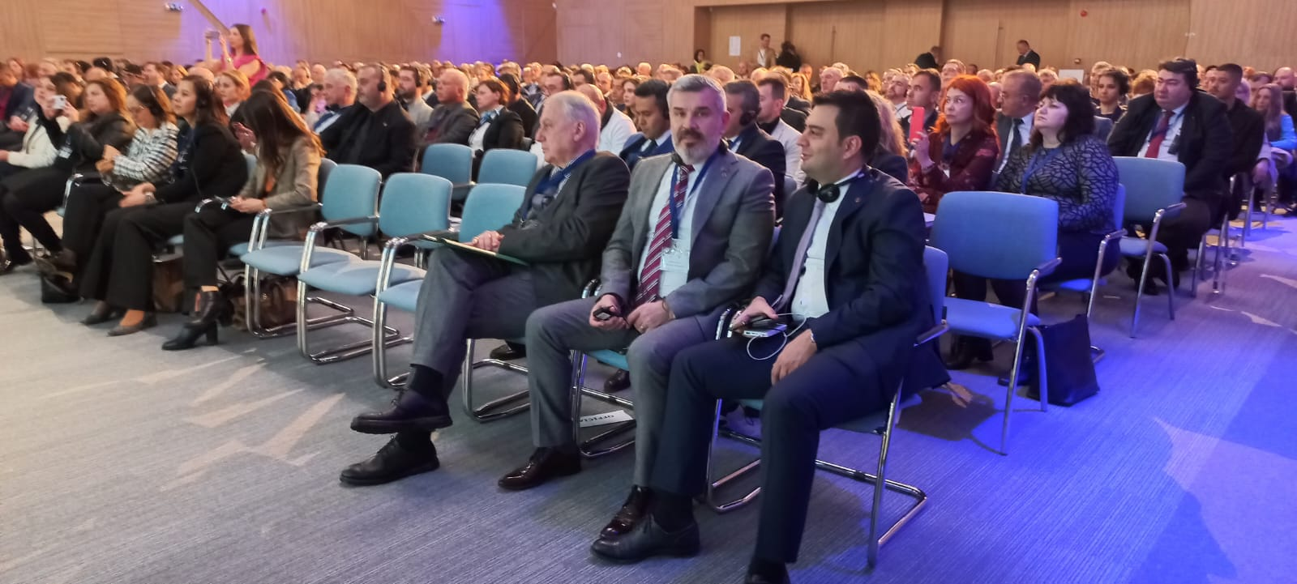
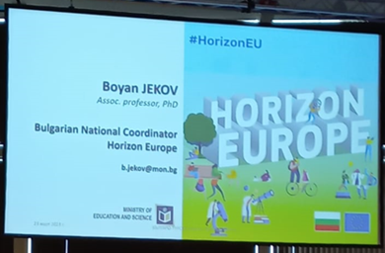
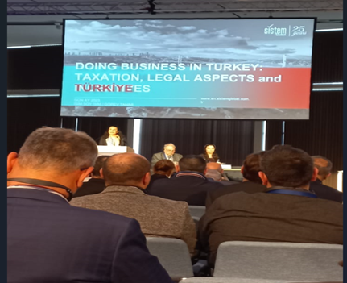
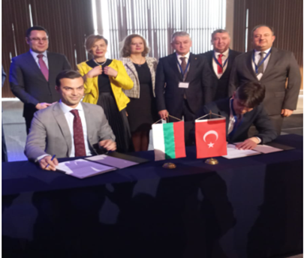
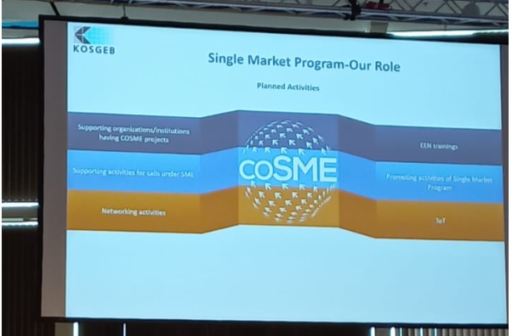
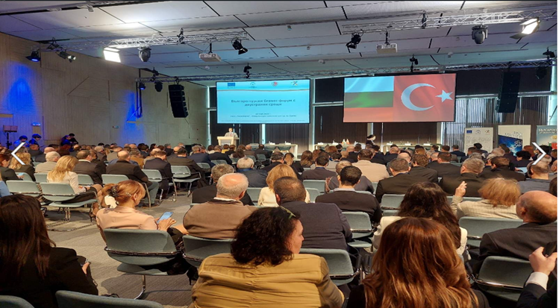
BULTISAD Bulgar-Türk İş Forumu
Program Akışı

Slide 11
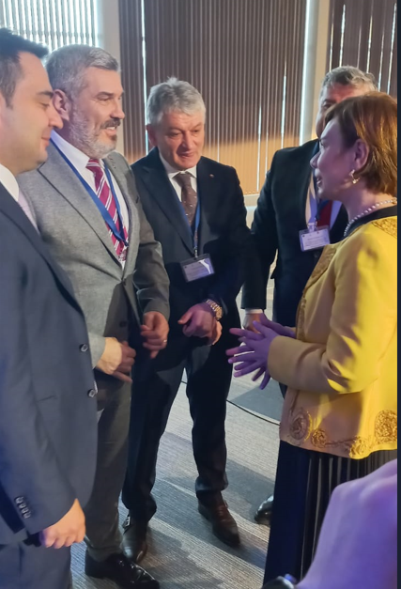
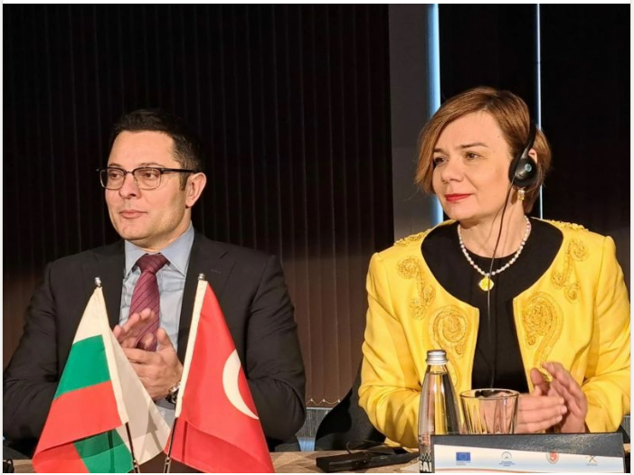
BULTISAD Bulgar-Türk İş Forumu
Temas sağlanan önemli kişiler
- ÇTSO Yönetim Kurulu Başkanı Sayın Ahmet ÇETİN, Türkiye Cumhuriyeti'nin Bulgaristan Cumhuriyeti Olağanüstü ve Tam Yetkili Büyükelçisi Sayın Aylin SEKİZKÖK ile görüştü.

Slide 12
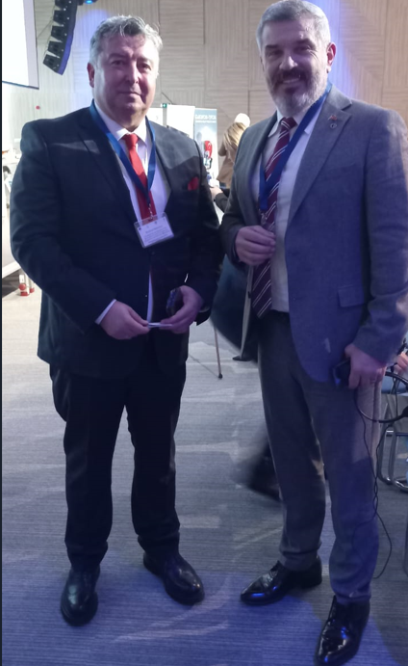
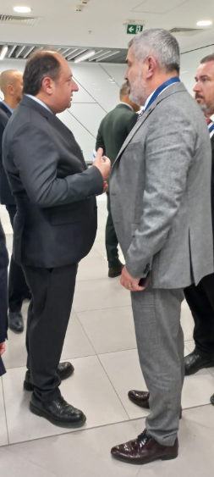
BULTISAD Bulgar-Türk İş Forumu
Temas sağlanan önemli kişiler
- ÇTSO Yönetim Kurulu Başkanı Sayın Ahmet ÇETİN, BULTISAD-Bulgar-Türk Ticaret ve Sanayi Odası Başkanı Sayın Burhan NEMUTLU ile olası iş birlikleri ve projeler konusunda görüştü.
- ÇTSO Yönetim Kurulu Başkanı Sayın Ahmet ÇETİN, Dış Ekonomik İlişkiler Kurulu (DEİK) Başkanı Sayın Zeki SARIBEKİR ile görüştü.

Slide 13
BULTISAD Bulgar-Türk İş Forumu
B2B Görüşmeleri
Temas Sağlanan Resmi Kurumlar – 5 Adet
Bulgar – Türk Ticaret ve Sanayi odası Halkla İlişkiler Uzmanı Maya Blaskova
Stara Zagora Ticaret ve Sanayi Odası Başkanı Oleg Stoilov
Burgas Ticaret ve Sanayi Odası Direktörü Boryana Zheleva
Bulgaristan KOBİ Promosyon Acentesi Başkanı Latchezar Petkov
Stara Zagora Belediyesi Yatırım Departmanı Veronika Petkova
Temas Sağlanan Şirketler – 13 Adet
Mobysistem – Bilişim Destekleri
Childish Software Development Company
Amazon Genesis - E- Ticaret acentesi
Florida-96 – Nakliye Şirketi
Sunergy BG
Mamel
Glowceuticals – Kişisel Bakım ürünleri
Iceled Elektronik
Klimexs Industrial Cooling Systems
Gürer Uluslararası Nakliyat Gümrükleme ve Tic. Ltd. Şti.
Ziraat Bank BG
Kraiste Ltd- Proje Danışmanlık Şirketi
Vodstroy Vt – İnşaat Sektörü

Slide 14
TEŞEKKÜRLER
Çerkezköy Ticaret ve Sanayi Odası
Dış ilişkiler ve proje Birimi
Nigar şerifoğlu
Çerkezköy, Tekirdağ – MART 2023

